Slide 1
DİYABETES MELLİTUS TEDAVİSİ
Dr. H. Nejat KÜÇÜKDAĞ
KTÜ Aile Hekimliği ABD
24.05.2016

Slide 2
Sunum Planı
Diyabetes Mellitus (DM) Tedavisi
Tedavi Hedefleri
Eğitim
Beslenme ve Fiziksel Aktivite
İlaçlar
Oral antidiyabetikler
İnsülinler
Türkiye Endokrinoloji ve Metabolizma Derneği (TEMD) Tip 2 DM Tedavi Algoritması
Sevk Kriterleri

Slide 3
Hedefler
Oral antidiyabetik gruplarını sayabilme ve her gruptan 1 örnek verebilme
Metformin kontrendikasyonlarını sayabilme
Tip 2 diyabette insülin başlama endikasyonlarını sayabilme
Sevk kriterlerini sayabilme

Slide 4
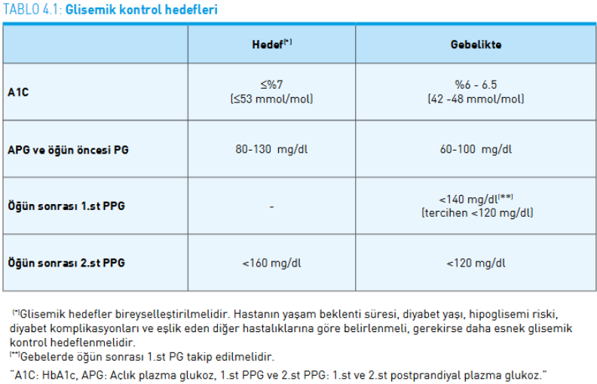
DİYABETLİ HASTALARDA GLİSEMİK KONTROL HEDEFLERİ

Slide 5
DİYABETLİ HASTALARDA GLİSEMİK KONTROL HEDEFLERİ
Çocuklarda glisemik kontrol hedefleri
 | 0-6 yaş | 7-12 yaş | 13-18 yaş
HbA1C | %7.5-8.5 | <%8.0 | %6.5-7.0
APG ve öğün öncesi PG | 100-180 mg/dl | 90-180 mg/dl | 80-120 mg/dl
Öğün sonrası 2.saat PPG |  |  | <150 mg/dl
Gece PG | 110-200 mg/dl | 100-180 mg/dl | 90-130 mg/dl

Slide 6
DİYABETLİ HASTALARDA GLİSEMİK KONTROL HEDEFLERİ
Yaşlılarda glisemik kontrol hedefleri
 | HbA1C
yaşam beklentisi >15 yıl ve majör komorbidite yok | ≤%7
yaşam beklentisi 5-15 yıl ve orta derecede komorbidite var | ≤%7.5
yaşam beklentisi <5 yıl ve majör komorbidite var | ≤%8.5
Notes:
10 yıllık yaşam beklentisi düşük, diyabet süresi uzun, hipoglisemi riski yüksek, uzun süredir kontrolsüz diyabeti olan, diyabete bağlı ilerlemiş kompliksyonları olan

Slide 7
DİYABETLİ HASTALARDA GLİSEMİK KONTROL HEDEFLERİ
HbA1C’yi %1 düşürmenin komplikasyon ve ölüm risklerini azaltma oranları
Tip 1 diyabet (DCCT) | Tip 2 diyabet (UKPDS)
Retinopati riski %35 | Diyabete bağlı ölüm %25
Nefropati riski %24-44 | Tüm nedenlere bağlı mortalite %7
Nöropati riski %30 | Miyokard infarktüsü riski %18
 | Mikrovasküler kompl. riski %35
Kaynaklar: 1. DCCT Research Group. NEJM 1993;329:977.
2. UKPDS Group. Lancet 1998;352:837.

Slide 8
DİYABET
TEDAVİSİ
EĞİTİM
EGZERSİZ
İLAÇ
DİYET

Slide 9
Diyabette Eğitim
Eğitim hem tip 1 hem de tip 2 diyabet tedavisinin bel kemiğini oluşturur.
Diyabet tanısını takiben hastalar bir diyabet merkezine sevk edilmeli ve glisemi kontrolü sağlandıktan sonra hekim, hemşire ve beslenme uzmanının vereceği eğitim programlarına dahil edilmelidir.
Eğitim düzenli aralıklarla tekrarlanmalıdır.

Slide 10
Diyabette Eğitim
Tip 1 DM de eğitim
Neyi ne zaman yiyeceğini,
Egzersiz esnasında ve sonrasında ne yapacağını,
Günde 4-8 defa evde glukoz ölçümü (SMBG) yapmayı,
Günde 2-5 kez insülin injeksiyonu yapmayı,
Hipoglisemi belirtileri ve tedavisini,
Gereğinde glukagon injeksiyonu yapmayı,
Hipoglisemi veya hiperglisemi korkusuna bağlı anksiyete ile başetmeyi,

Slide 11
Diyabette Eğitim
Tip 1 DM de eğitim
Mikrovasküler komplikasyonların gelişme riskinden kaynaklanan anksiyete ile mücadele etmeyi,
Mikrovasküler komplikasyonlardan korunmayı,
Ayak bakımını,
Araya giren hastalıklar ve özel durumlarda diyabetini nasıl regüle edebileceğini, ne zaman sağlık ekibi ile iletişim kurması gerektiğini,
Reprodüktif yaşlardaki kadın diyabetliler kontrasepsiyon yöntemlerini uygulamayı ve gebelikte glisemik kontrolün önemini bilmek zorundadır

Slide 12
Diyabette Eğitim
Tip 2 DM de eğitim
Kilo kaybı sağlamaya yönelik sağlıklı ve dengeli beslenmenin önemini,
Fiziksel aktivitesini nasıl artıracağını,
Tedaviye uygun sayıda ve zamanda SMBG uygulamayı,
Kullandığı antidiyabetik ilaçların ne zaman alınacağını,
Hastalığın doğal seyri gereği, süreç içinde insülin gereksiniminin olabileceğini,
Eşlik eden diğer sorunlarının diyabetini etkileyebileceğini,
Gereğinde insülin injeksiyonu yapmayı,

Slide 13
Diyabette Eğitim
Tip 2 DM de eğitim
Hipoglisemi belirtileri ve tedavisini,
Mikro ve makrovasküler komplikasyonlardan korunmayı,
Ayak bakımını,
Araya giren hastalıklar ve özel durumlarda diyabetini nasıl regüle edebileceğini, ne zaman sağlık ekibi ile iletişim kurması gerektiğini,
Reprodüktif yaşlardaki kadın diyabetliler kontrasepsiyon yöntemlerini uygulamayı ve gebelikte glisemik kontrolün önemini bilmek zorundadır.

Slide 14
Beslenme ve Fiziksel Aktivite
Diyabetli hastalarda beslenme ve fiziksel aktivite hastalığın kontrolü ve komplikasyon gelişiminin önlenmesi açısından çok önemli bir yere sahiptir.
Ayrıntılar için bknz: “Karslioğlu,S. Diyabetes Mellitus” http://www.ktu.edu.tr/dosyalar/aile_7f2a0.pptx

Slide 15
İLAÇLAR
Oral antidiyabetikler
İnsülin Salgılatıcılar
Sülfonilüreler
Glinidler
İnsülin Duyarlılaştırıcılar
Biguanidler
Thiazolidinedionlar (glitazonlar)
Alfa Glukozidaz İnhibitörleri
Akarboz
Miglitol
İnsülinomimetikler
İnkretin mimetikler(GLP_1A)
Amilin mimetikler
İnkretin artırıcı(DPP4_İ)
Sodyum-glukoz ko-transporter 2 inhibitörleri (SGLT 2-İ)

Slide 16
İLAÇLAR

Slide 17
İLAÇLAR
Sülfonilüreler
HbA1C’de ortalama % 1 - 2 düşme, açlık kan şekerinde 50 - 70 mg/dl’lik azalma sağlar.
Sulfonilüre kullanmaya yeni başlayan hastaların yaklaşık % 20 - 25’ inde yeterli kan şekeri kontrolü sağlanamaz.
Sulfonilüre ile kan şekeri kontrolü sağlanan hastalardan her yıl % 5 - 10 ‘unda kan şekeri kontrolü sulfonilüre ile kontrol edilemez hale gelir .

Slide 18
SULFONİLÜRE TEDAVİSİNE YANIT VEREBİLECEK HASTALAR
Diyabet başlangıcı 30 yaşından sonra olan
Rezidüel beta hücre fonksiyonu olan
Otoantikorları (anti-GAD ve anti-ICA) negatif olan
Diyabet süresi 5 yıldan az olan
Normal kilolu veya hafif obez
Diyet ve egzersiz programlarına uyumlu
Açlık şekeri<300mg/dl

Slide 19
SULFONİLÜRELERE CEVAPSIZLIK
Hastalığın doğal seyri
İlerleyici beta hücre yetmezliği
İlerleyici insülin direnci
Hastayla ilişkili faktörler
Diyete uymama/kilo alımı
İlaçlara uymama
Egzersiz yapmamak
Stres ve araya giren diğer hastalıklar
Tedavi ile ilişkili faktörler
Glukoz toksisitesi
Kronik sulfonilüre kullanımında taşiflaksi
Uygunsuz ilaç dozu
Sulfonilüre absorbsiyon bozukluğu
Diyabetojenik ilaç kullanımı

Slide 20
SULFONİLÜRELERİN YAN ETKİLERİ
Hipoglisemi
Alerjik reaksiyonlar
Cilt döküntüleri
Hematolojik anormaliler
Hemolitik anemi
Trombositopeni
Agranülositoz
Gastrointesitinal yan etkiler
Bulantı
Karında rahatsızlık hissi
Karaciğer fonksiyon testlerinde bozulma

Slide 21
SULFONİLÜRELERİN KONTRAENDİKASYONLARI
Tip 1 Diyabetes Mellitus
Pankreatik (insülin eksikliği) diyabet
Sulfonilüre/sulfa ilaçlara alerji/yan etkiler
Gebelik
Majör cerrahi veya genel anestezi
Şiddetli enfeksiyon, stres, travma
Şiddetli hipoglisemiye zemin hazırlayan kronik karaciğer ve böbrek yetmezliği gibi hastalıklar

Slide 22
SULFONİLÜRELERE BAĞLI HİPOGLİSEMİDEN KORUNMA
Yüksek riskli hastaların belirlenmesi
Yaşlı hastalar (>70 yaş)
Böbrek ve Karaciğer Hastalığı
Düşük dozla başlama
Dozun yavaşça titre edilmesi (7-10 gün)
Uzun etkili sulfonilürelerden kaçınmak (klorpropamid)
Kısa etkili sulfonilüreleri tercih etmek (glipizid)
İlaç etkileşimleri konusunda bilgili olmak
Ana ve ara öğünleri atlamamak

Slide 23
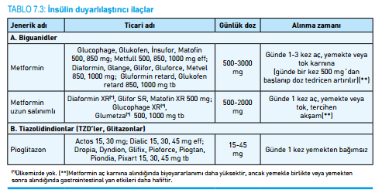
İLAÇLAR

Slide 24
İLAÇLAR
Metformin
Karaciğerde artmış glukoneogenezi inhibe eder,
Kas glukoz uptake’ini ve yağ asidi oksidasyonunu bir miktar artırır.
Barsaktan glukoz absorpsiyonunu azaltır,
İnsülin duyarlılığını artırır ve iştahı (muhtemelen sindirim üzerine olan yan etkileri ve belki de GLP-1’i artırıcı etkileri nedeniyle) kısmen baskılar.
Hipoglisemi yapmaması ve kilo açısından nötr olması ya da hafif kilo kaybı etkisinin olması avantaj sağlar. KV olay riskini azalttığı gösterilmiştir.
AKŞ’de 60-70 mg/dl, HbA1C’de % 1-2 azalma sağlar.
Emilen ilacın %100 ’ü renal yolla metabolize olmadan atılır.

Slide 25
METFORMİNİN YAN ETKİLERİ
Gastrointestinal irritasyon (gaz, şişkinlik gibi yan etkiler genellikle geçicidir)
Kramplar
Diyare
Ağızda metalik tad
B-12 vitamin eksikliği (B-12 vitamin replasmanı gerekebilir)
Laktik asidoz

Slide 26
METFORMİNİN KONTRENDİKASYONLARI
Renal fonksiyon bozukluğu (serum kreatinin >1.4 mg/dl)
Karaciğer yetersizliği
Laktik asidoz öyküsü
Ağır hipoksi, dehidratasyon
Kronik alkolizm
KV kollaps, akut miyokard infarktüsü
Ketonemi ve ketonüri
Tedaviye dirençli (sınıf 3-4) konjestif kalp yetersizliği
Kronik pulmoner hastalık (kronik obstrüktif akciğer hastalığı)
Periferik damar hastalığı
Major cerrahi girişim
Gebelik ve emzirme dönemi
İleri yaş (bazı otörlere göre >80 yaş)

Slide 27
İLAÇLAR
Thiazolidinedionlar (glitazonlar)
Hipoglisemi yapmaması, HDL-kolesterolü yükseltmesi ve trigliserid düzeylerini düşürmesi avantaj sağlar;
Pioglitazon’un sekonder KV olay riskini azalttığı gösterilmiştir (PROactive çalışması).
Ödem - Anemi - Konjestif kalp yetersizliği - LDL artışı yapabilirler.
ALT yüksekliği olan vakalar - Konjestif kalp yetersizliği vakaları - Kronik ağır böbrek yetersizliği - Gebelik - Tip 1 diyabetliler - Maküla ödemi riski bulunan kişiler Adolesan ve çocuklarda kontrendike

Slide 28
AKARBOZ
Karbonhidratların sindirimini yavaşlatır ve absorpsiyonunu geciktirirler.
Avantajları; tokluk kan glukozunu düşürmeleri, hipoglisemi riskinin düşük olması, kilo açısından nötr olmaları ve sistemik etkilerinin bulunmamasıdır.
Akarboz’un KV olay riskini azalttığı gösterilmiştir
Şişkinlik, hazımsızlık, diyare yapabilir.

Slide 29
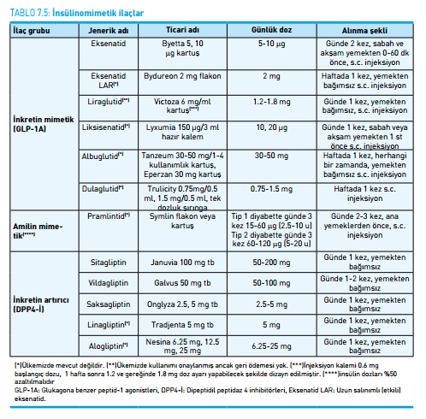

Slide 30
İNSÜLİNOMİMETİKLER
İnkretin mimetik (GLP-1A) (subkutan)
Pankreas b-hücrelerinin glukoza duyarlılığını artırır,
a-hücrelerinden glukagon sekresyonunu baskılar,
Gastrik boşalmayı geciktirir ve doyma hissini artırır. (kilo kaybı)
İnsülin sekresyonunu, glukoza bağımlı olarak artırırlar
Amilin mimetik
İnkretin artırıcı (DPP4-İ)
İnsülin sekresyonunu glukoza bağımlı olarak artırır,
Glukagon sekresyonunu azaltırlar.

Slide 31
Oral antidiyabetik kombinasyonları
Hastalığın fizyopatolojik temeline uygun olarak insülin duyarlılaştırıcı ve insülin salgılatıcı ilaçlar kombine edilir.
Maliyet ve deneyim süresi göz önüne alındığında en çok metforminli kombinasyonlar tercih edilmelidir.
Hastanın özelliklerine göre, metformin genellikle sulfonilüreler ile kombine edilir.
Ayrıca insülin duyarlılaştırıcı iki alt grubu da kombine etmek mümkündür.

Slide 32
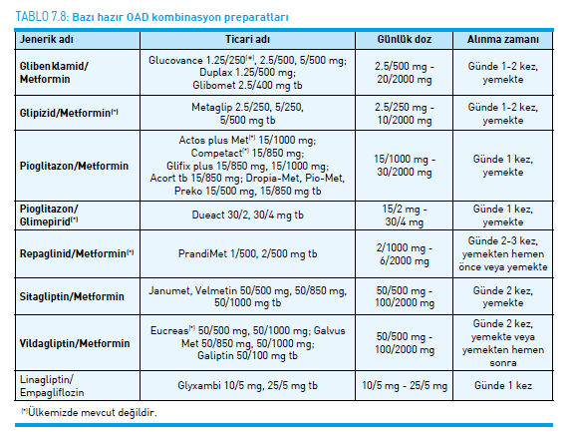

Slide 33
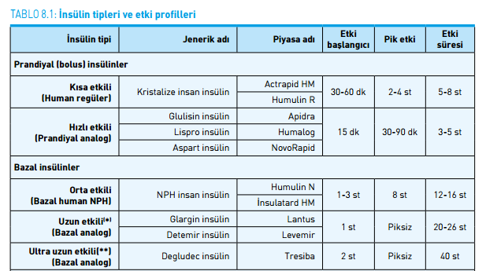
İNSÜLİNLER

Slide 34
İNSÜLİNLER

Slide 35
İNSÜLİN TEDAVİSİ
Multipl doz insülin enjeksiyonları
Günde 3 kez öğün öncesi hızlı/kısa etkili (bolus) insülin + günde 1 kez (tercihen gece) orta/uzun etkili (bazal) insülin
3 kez bolus + 2 kez bazal insülin
Sürekli cilt altı insülin infüzyonu (insülin pompası)
Bifazik karışım insülin tedavisi
Günde 2 doz orta/uzun etkili + hızlı/kısa etkili karışım insülin
Bazal insülin desteği
Günde 1 veya 2 doz orta (NPH) veya uzun etkili (glargin veya detemir) bazal insülin desteği

Slide 36
TİP 2 DİYABETTE İNSÜLİN ENDİKASYONLARI
OAD ile iyi metabolik kontrol sağlanamaması
Aşırı kilo kaybı
Ağır hiperglisemik semptomlar
Akut miyokard infarktüsü
Akut ateşli, sistemik hastalıklar
Hiperozmolar hiperglisemik durum (HHD) veya ketotik koma (DKA)
Major cerrahi operasyon
Gebelik ve laktasyon
Böbrek veya karaciğer yetersizliği
OAD’lere alerji veya ağır yan etkiler
Ağır klinik insülin rezistansı

Slide 37
İNSÜLİN TEDAVİSİNİN KOMPLİKASYONLARI
Hipoglisemi
Kilo artışı
Masif hepatomegali
Ödem
Anti insülin antikorları ve alerji
Lipoatrofi
Lipohipertrofi
Kanama,sızma ve ağrı
Hiperinsülinemi ile ateroskleroz ve kanser riski

Slide 38
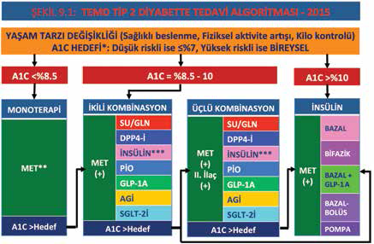

Slide 39
BİRİNCİ BASAMAK TEDAVİ
Yeni tip 2 diyabet tanısı alan ve A1C çok yüksek olmayan (<%8,5)hastalarda yaşam tarzı düzenlemeleri ile eş zamanlı olarak metformin başlanmalıdır.
Yaşam tarzı düzenlemeleri tedavinin her aşamasında uygulanmalıdır.
Metformin’i tolere edemeyen veya metformin’in kontrendike olduğu, zayıf diyabetlilerde, özellikle hızlı yanıt istenen durumlarda
SU veya GLN grubu bir ilaç ile başlanabilir.
Glibenklamid gibi görece uzun etki süreli sulfonilüreler tercih edilmemelidir.
Notes:
Yeni tanı alan tip 2 diyabetli hastalarda yaşam tarzı değişimi ile eş zamanlı olarak
(herhangi bir kontrendikasyon yoksa) metformin başlanması en çok kabul gören
yaklaşımdır. Bununla beraber başlangıçtaki A1C <%7.5 ise iyi motive olan hastalarda
3-6 ay süreyle yalnızca yaşam tarzı değişimi önerilebilir. (ADA/EASD ÖNERİSİ)

Slide 40
BİRİNCİ BASAMAK TEDAVİ
Başlangıçta haftada 3 gün APG ölçülmeli, tedavi değişikliği yapıldığında, insüline başlandığında ve doz titrasyonu sırasında SMBG sıklığı artırılmalıdır.
Kilolu ya da obez hastalarda kilo kaybı sağlamaya yönelik beslenme ve fiziksel aktivite önerileri uygulanmalıdır.
Eşlik eden KV sorunlar, HT ve dislipidemiye olumlu etki için en az ağırlığın %5’i kadar kilo kaybı sağlanması gereklidir.

Slide 41
BİRİNCİ BASAMAK TEDAVİ
İlk ilaç olarak metformin 2x500 mg , gastrointestinal hassasiyeti olan hastalarda 1x500 mg başlanmalı
1-2 haftada bir 500 mg artırılarak 1-2 ay içinde etkili dozlara (genelde 2x1000 mg, nadiren maksimum 3000 mg/gün) çıkılmalıdır.
Diyabet başlangıcında A1C %8.5-10 olan hastalarda
Tedaviye metformin ile birlikte ikinci bir OAD ya da bazal insülin kombinasyonu ile başlanması düşünülebilir.

Slide 42
BİRİNCİ BASAMAK TEDAVİ
Başlangıçtaki A1C ≥%10, APG >250 mg/dl veya random PG >300 mg/ dl olan ya da hiperglisemik semptomları bulunan veya klinik tablosu katastrofik (DKA, HHD) olan hastalarda,
Tedaviye insülin ile başlanmalıdır. Bu hastalarda insülin tedavisi tercihen bazal-bolus (veya karışım) insülin ile yapılmalı
Beraberinde mümkünse metformin de verilmelidir.
Ancak diyetine uymayan, asemptomatik, obez hastalarda insülin tedavi şemasını belirleyecek olan hastanın özellikleri ve hekimin tecrübesidir.

Slide 43
İKİNCİ BASAMAK TEDAVİ
Glisemik hedeflere ulaşılamazsa veya hedefler sürdürülemiyorsa 3 ayda ilaç dozları artırılmalı veya yeni tedavi rejimlerine geçilmelidir.
Yaşam tarzı değişikliği ve 2000 mg/gün dozunda metformin ile 3 ay sonra A1C %7-7.5 ise yaşam tarzı yeniden gözden geçirilmeli,
A1C >%7.5 ise veya bireysel glisemik hedeflere ulaşılamazsa tedaviye ikinci bir ilaç eklenmelidir.
İkinci basamakta seçilen ilaç ile birlikte, herhangi bir kontrendikasyon yoksa metformin de sürdürülmelidir

Slide 44
İKİNCİ BASAMAK TEDAVİ
İkinci basamakta insülin en etkili yoldur.
A1C ≥%8.5 ise tercihen bazal insülin (uzun etkili analog veya NPH insülin) başlanmalıdır.
Uygun vakalarda hazır karışım (bifazik) insülin de verilebilir.
A1C %7.1-8.5 arasında ise hastanın durumuna göre tedaviye sülfonilüreler, glinidler, akarboz, inkretinmimetikler, pioglitazon eklenebilir.
Sulfonilüre en ucuz ve etkinliği birçok gruba göre daha yüksektir.

Slide 45
İKİNCİ BASAMAK TEDAVİ
Özellikle tokluk glisemi kontrolü hedefleniyorsa glinidler, inkretin mimetikler, akarboz seçilebilir.
Ancak maliyet ve akarboz ya da GLP-1A tercihinde gastrointestinal yan etkiler dikkate alınmalıdır. DPP4-İ ve akarboz grubunun kilo artırıcı etkisi yoktur.
İnkretin bazlı ilaçların hipoglisemi riski insülin ve sulfonilüreye göre daha düşük olmakla birlikte, etkinlikleri biraz daha düşüktür.
DPP4-İ grubu ilaçlar, kilo açısından nötr oldukları ve önemli yan etkileri bulunmadığı için yararlı olabilir.

Slide 46
İKİNCİ BASAMAK TEDAVİ
Özellikle kilo kaybının yararlı olacağı düşünülen hastalarda GLP-1A kullanılabilir.
Pioglitazonun hipoglisemi riski, sulfonilüreye göre daha düşük ve uzun-dönem etkinliği daha yüksektir.
Eğer ikinci basamak ilaç olarak metformine eklenecekse hastaların, tedavinin süresi, ilacın dozu ve yan etkileri açısından dikkatle takip edilmeleri gereklidir.

Slide 47
ÜÇÜNCÜ BASAMAK TEDAVİ
Metformin’e ikinci bir OAD (veya GLP-1A) eklendikten 3 ay sonra A1C >%8.5 ise veya bireysel glisemik hedeflere ulaşılamıyorsa zaman kaybetmeden insülin tedavisine geçilmelidir.
Önceki aşamalarda insülin kullanmamış hastalarda tedaviye bazal insülin (alternatif olarak hazır karışım insülin) eklenmelidir.
Metfomin ile birlikte kontrollü salınımlı sulfonilüre veya glinid kullanmakta olan hastalarda en uygun yol, tedaviye bazal insülin eklenmesidir.
Önceki aşamalarda bifazik insülin kullanan hastalarda insülin tedavisi yoğunlaştırılmalıdır.
Pioglitazon ile birlikte, insülin kullanıldığında hastalar, ödem ve konjestif kalp yetersizliği riski açısından yakından izlenmelidir.
İnsülin kullanan hastalarda metformin verilmesine de devam edilmelidir.

Slide 48
ÜÇÜNCÜ BASAMAK TEDAVİ
Metformine ikinci ilaç eklenmesinden sonra A1C %7.1-8.5 ise tedaviye üçüncü bir OAD eklenebilir.
Bu durumda tedavi maliyeti yükselir, tedavinin etkinliği insüline kıyasla daha düşüktür. Kısa süre sonra yetersiz kalabilir.
Metformin ile birlikte sülfonilüre / glinid ya da bazal insülin kullanan hastalarda tedaviye, inkretin mimetikler eklenebilir ancak hipoglisemi riski açısından dikkatli olunmalıdır.
İnsülin direnci olan hastalarda tedaviye pioglitazon eklenebilir.

Slide 49
ÜÇÜNCÜ BASAMAK TEDAVİ
Genel olarak insülin ile birlikte ikili veya insülinsiz üçlü anti-hiperglisemik ilaç kombinasyon tedavilerine rağmen 3 ay sonra A1C >%8.5 (69 mmol/mol) ise veya bireysel glisemik hedeflere ulaşılamazsa ya da sürdürülemez ise yoğun insülin tedavisine geçilmelidir.
bazal-bolus insülin tedavisi şeklinde düzenlenmelidir.
Bazı obez hastalar metformin + bazal insülin + GLP-1A kombinasyonundan yararlanabilir.
Bazal-bolus insülin ile glisemik kontrol sağlanamayan, fleksibl yaşantısı olan, entellektüel seviyesi yüksek ve istekli tip 2 diyabetli hastalarda insülin pompa (SCİİ) tedavisi uygulanabilir.

Slide 50
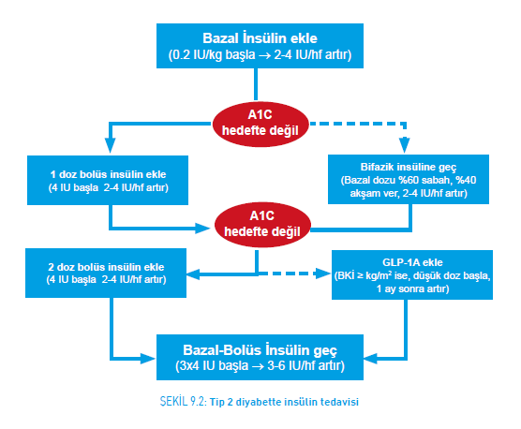

Slide 51
DİYABET TANISI KONAN HASTADA SEVK KRİTERLERİ
18 yaş altı diyabetli hastalar Çocuk Endokrinoloji Uzmanı
Tip 1 DM tanısı konan hasta Endokrinoloji uzmanı
Tip2 DM tanısı alan hastalar şu durumlar varsa sevk edilmelidir:
AKŞ ≥ 300mg/dl
TKŞ ≥ 400mg/dl
HbA1c ≥ %10
Tip2 DM tanısı alan hasta her türlü tedaviye rağmen 6 ay boyunca ölçülen iki kan şekeri aşağıdaki aralıkta ise sevk edilmelidir:
AKŞ ≥ 160-300mg/dl
TKŞ ≥ 225-400mg/dl
HbA1c ≥ %8
Hospitalizasyonu gereken hastalar da sevk edilmelidir.

Slide 52
HOSPİTALİZASYON ENDİKASYONLARI
Akut metabolik komplikasyonlar
Diyabetik ketoasidoz - Hiperozmolar hiperglisemik durum - Ciddi hipoglisemi
Kontrolsüz diyabet
Sıvı kaybına eşlik eden hiperglisemi
Metabolik bozulma ile ilişkili sürekli ve dirençli hiperglisemi
Ayaktan tedaviye dirençli, tekrarlayan açlık hiperglisemisi (>300 mg/dl) veya A1C’nin ’normal üst sınır’ın iki katından yüksek (A1C >%11) olması
Tedaviye rağmen tekrarlayan, ağır hipoglisemi (<50 mg/dl) atakları
Metabolik dengesizlik: Sık tekrarlayan hipoglisemi (<50 mg/dl) ve açlık hiperglisemisi(>300 mg/dl) atakları
İnfeksiyon ya da travma gibi presipitan bir neden olmaksızın tekrarlayan DKA atakları
Metabolik kontrolü bozan ve ayaktan kontrol edilemeyen ciddi psikososyal sorunlara bağlı okul ya da iş yaşamının aksaması

Slide 53
Ayrıca aşağıda sıralanan bazı durumlarda da hospitalizasyon gerekebilir.
Diyabete bağlı retinal, renal, nörolojik komplikasyonların başlangıcında ve akut KV olaylarda
Diyabetin mevcut diğer sağlık sorunlarını artırdığı durumlarda
Gebelik gibi hızlı metabolik kontrol sağlamanın gerektiği durumlarda
Primer sağlık sorunları ya da tedavilerine (örneğin yüksek doz glukokortikoid kullanımı)bağlı metabolik kontrolsüzlük durumunda.

Slide 54
KAYNAKLAR
Türkiye Endokrin Metabolizma Derneği Diyabetes Mellitus ve Komplikasyonlarının Tanı, Tedavi ve İzlem Kılavuzu(2016)
T.C Sağlık bakanlığı Türkiye diyabet programı

